Slide 1
Департамент образования города Москвы Государственное бюджетное образовательное учреждение среднего профессионального образования города Москвы Колледж сферы услуг №10
Урок по дисциплине «Русский язык» для специальности 260807 Технология продукции общественного питания
на тему:
«Синтаксис. Строение словосочетания»
Преподаватель: Загрядская В.И.
МОСКВА 2014

Slide 2
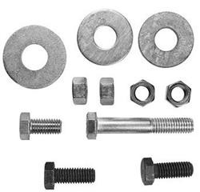
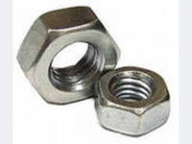
Эпиграф к уроку:
Я слышу и забываю. Я вижу и запоминаю. Я делаю и понимаю.
Конфуций.

Slide 3
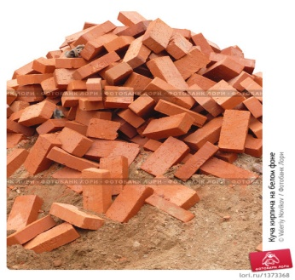
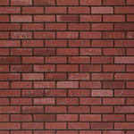
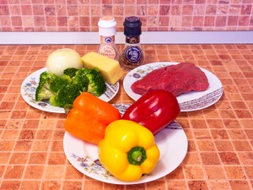
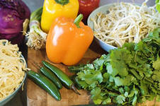
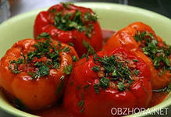
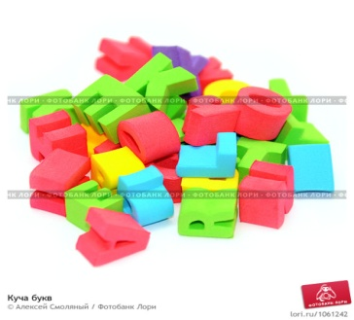
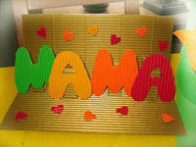
Что объединяет эти слайды?
Сравните:
Сравните:

Slide 4
Язык — это система
Главная функция — общение

Slide 5
По каким ступенькам языкознания мы с вами уже прошли в этом году?
Раздел науки о языке
Фонетика
Графика и орфография
Морфемика и словообразование
Лексика и фразеология
Морфология
Синтаксис и пунктуация
Что изучает?
звуки речи
Правописание слов и их значимых частей
состав слова
словарный состав языка
слово как части речи
словосочетания и предложения

Slide 6
Какие разделы науки о языке помогут нам «оживить» слова, т. е. восстановить текст, похожий в таком виде на речь иностранца?
я хотеть бы чтобы люди когда-то в далекий-предалёкий время быть людоед почему удивленно спросить отец тогда бы означать что люди постепенно добреть

Slide 7
Оформив текст грамматически верно, мы можем говорить о его смысле. 1.Какую проблему поднимает автор в этом отрывке? 2.Согласны ли вы с мнением героя произведения? Почему? 3.Какие единицы языка выделены курсивом?
- Я бы хотел, чтобы все люди когда-то в далекие-предалекие времена были людоедами.
- Почему? - удивленно спросил отец.
- Тогда бы означало, что люди постепенно добреют. Ведь сейчас неизвестно - люди постепенно добреют или нет. Как-то противно жить, если не знать, что люди постепенно добреют.
Ф.Искандер, рассказ «Мальчик и война»

Slide 8
Тема урока
«Синтаксис. Строение словосочетания»

Slide 9
Цели и задачи урока
Цели урока:
Образовательные:
-дальнейшее формирование понятия о синтаксисе как разделе языкознания.
Задачи:
-углублять знания о словосочетании, его строении и грамматическом значении;
Развивающие:
-совершенствование коммуникативной компетенции обучающихся;
-развитие умения работать в команде (социальная, интеллектуальная компетенции).
Задачи:
- развивать навыки самоорганизации и саморазвития; информационные умения и навыки.
Воспитательные:
- воспитание толерантного отношения к другим языкам и культурам;
- формирование системы ценностных ориентаций.
Задачи:
- формировать ценностные предпочтения: гуманизм, толерантность, патриотизм, духовность.

Slide 10
Работа с таблицей№1. Заполняется примерами в ходе СЛАЙД-ШОУ, начиная с первого, второго и третьего столбцов.
1.Сочетания слов (сочинительная связь) Еда и культура
еда вкусна
2.Словосочетания (подчинительная связь) Вкусная еда — еда (какая?) вкусная;
подогреть (что?) еду

Slide 11
Словарь профессиональной лексики
Ресторанный критик — специалист в области кулинарии и ресторанного бизнеса, занимающийся профессиональным рецензированием заведений общественного питания.

Slide 12
Прочитайте текст в учебнике «Основные единицы синтаксиса» на стр. 258-261, используя известный вам прием маркировки и заполните таблицу №2.
Система маркировки текста:
«V» – галочкой отмечается то, что известно;
«–» – знаком «минус» помечается то, что противоречит представлениям читающего, вызывает сомнения;
«+» – знаком «плюс» помечается то, что является для читателя интересным и неожиданным;
«?» – вопросительный знак ставится, если у читателя возникло желание узнать о том, что описывается, более подробно.

Slide 13
Составьте кластер «Синтаксис. Строение словосочетания»
Кластеры – это графические систематизаторы, которые показывают несколько различных типов связи между объектами или явлениями. В центре листа пишется слово (тема, проблема). Далее вокруг этого слова записываются слова или предложения, которые приходят на ум в связи с этой темой.

Slide 14
КЛАСТЕР «СИНТАКСИС.СТРОЕНИЕ СЛОВОСОЧЕТАНИЯ»
Синтаксис
словосочетание предложение
сочинение подчинение
главное и зависимое слово
глагольное именное наречное
грамматическое значение
предмет и его признак действие на предмет

Slide 15
Закончим заполнение таблицы №1. Каково строение словосочетания и его грамматическое значение?
3.Строение словосочетания
1.Вкусная еда Прил.+сущ. (именное)
2. Подогреть еду глаг.+сущ. (глагольное
3.Слишком сладко наречие + наречие (наречное)
4.Грамматическое значение
1.Предмет и его признак
2.Действие на предмет
3.Признак и его признак

Slide 16
Тест по теме Правильные ответы
1. А,Б,Г
2.А,В
3.В,Г
4.В,Д
5.В
6. писали сочинение (глагольное, гл.+сущ.), интересная тема (именное, прил.+сущ.), аккуратно записал (глагольное, нареч. +гл.), компот из ягод (именное, сущ. +сущ. с предл.)
7. рыба и мясо (однородные члены предложения); повара готовят (подлежащее и сказуемое)
8.представить друга - предоставить свободу; вдохнуть воздуха- вздохнуть легко; российский дипломат – дипломант конкурса.

Slide 17
Домашнее задание
По вариантам:
1.Составить словосочетания разных типов со словами из словаря профессиональной лексики.
2. Проведите опрос в своей группе на тему: «Каким должен быть современный повар?»
3. Создайте рекламу Вашего любимого блюда, описав его приготовление.
4. 4.Проведите лингвистический анализ текста кулинарной прозы (П.Вайль, Русская кухня в изгнании)

Slide 18
Рефлексия
Я слышу и забываю. Я вижу и запоминаю. Я делаю и понимаю.
Конфуций.
1.Что мы запомнили? Что узнали нового?
2.О чём урок заставил вас задуматься?
3. Что научились делать?
4.Как вы оцениваете свою работу на уроке?

Slide 19
С пожеланиями творческих успехов!
СПАСИБО ЗА РАБОТУ!

